Slide 1
Необычные приёмы в Си++
Карпов Андрей
к.ф.-м.н., MVP (Visual C++),
технический директор ООО «СиПроВер»
karpov@viva64.com
http://www.viva64.com/ru/

Slide 2

Профиль
Карпов Андрей Николаевич, 1981
Технический директор ООО «СиПроВер»
Кандидат физико-математических наук
MVP в категории Visual C++
Intel Black Belt Software Developer
Один из основателей проекта PVS-Studio. Статический анализатор кода для языков C/C++/C++11.
Присутствует на Habrahabr под именем Andrey2008

Slide 3
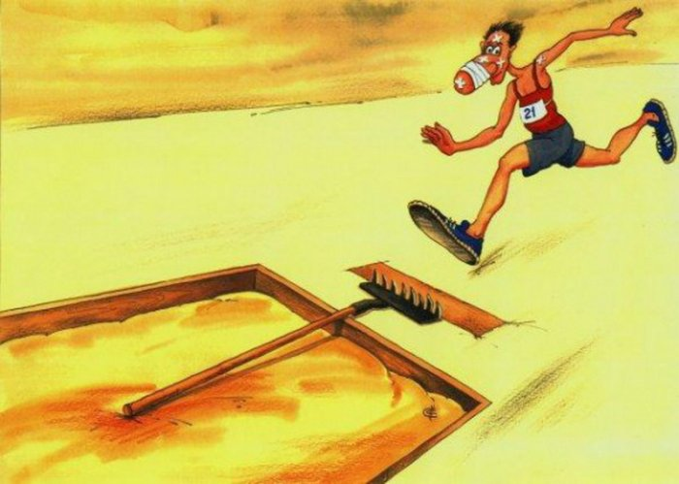
Главное - всё в меру

Slide 4
i --> 0
void Fill(int *array, ptrdiff_t n)
{
while (n --> 0)
array[n] = 1;
}
n = 10 , array[9]
n = 9 , array[8]
. . .
n = 1 , array[0]
n = 0 , stop

Slide 5
switch
int i = 1;
switch (i)
{
while (i < 3)
{
case 0: printf("0 ");
case 1: printf("1 ");
case 2: printf("2 ");
++i;
}
}
1 2 0 1 2

Slide 6
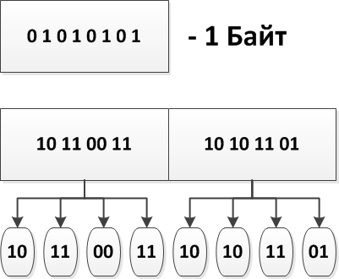
switch – зачем?

Slide 7
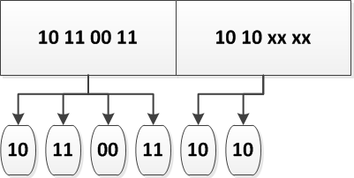
Польза от switch
switch(w & 3)
{
while(w > 0)
{
v = *--src;
case 0: dst[3] = (v )&3;
case 3: dst[2] = (v>>2)&3;
case 2: dst[1] = (v>>4)&3;
case 1: dst[0] = (v>>6)&3;
dst -= 4;
w -= 4;
}
}

Slide 8
Плохой count_of
#define count_of(arg) \
(sizeof(arg) / sizeof(arg[0]))
void TestCountOf(int C[3])
{
int A[3];
int *B = new int[10];
size_t x = count_of(A);
x = count_of(B);
x = count_of(C);
delete [] B;
}

Slide 9

А что не так с аргументом C[3]?
mat3_t::mat3_t(float src[3][3])
{
memcpy(mat, src, sizeof(src));
}
Wolfenstein 3D

Slide 10
Немного о передаче массивов по ссылке
#define count_of(arg) \
(sizeof(arg) / sizeof(arg[0]))
void TestCountOf2(int (&C)[3])
{
size_t x = count_of(C);
}

Slide 11

Хороший arraysize
template <typename T, size_t N>
char (&ArraySizeHelper(T (&array)[N]))[N];
#define arraysize(array) \
(sizeof(ArraySizeHelper(array)))
void TestCountOf3(int C[3])
{
int A[3];
int *B = new int[10];
size_t x = arraysize(A); // Ok
// could not deduce template argument
//x = arraysize(B);
//x = arraysize(C);

Slide 12

Странный страшный внешний мир
if (!file_util::Delete(db_name, false) &&
!file_util::Delete(db_name, false)) {
// Try to delete twice. If we can't, fail.
LOG(ERROR) <<
"unable to delete old TopSites file";
return false;
}
Ожидание / Реальность

Slide 13
Для настойчивых сокращенцев
int A[10][20][3];
for (size_t i = 0; i < 10*20*3; i++)
(&(A[0][0][0]))[i] = 1234;

Slide 14
Надо
for (size_t i = 0; i < 10; i++)
for (size_t j = 0; j < 20; j++)
for (size_t k = 0; k < 3; k++)
A[i][j][k] = 1234;
Или функцию сделать…

Slide 15

Так и быть
template <typename T, size_t N, size_t M, size_t K>
T* begin3D(T (&p)[N][M][K])
{
return **p;
}
template <typename T, size_t N, size_t M, size_t K>
T* end3D(T (&p)[N][M][K])
{
return **p + N * M * K;
}
std::fill(begin3D(A), end3D(A), 1234);

Slide 16
Игры с битами
int x=1;
int y=2;
int r;
r = y ^ ((x ^ y) & -(x < y)); // min(x, y)
r = x ^ ((x ^ y) & -(x < y)); // max(x, y)
Bit Twiddling Hacks:
http://graphics.stanford.edu/~seander/bithacks.html

Slide 17
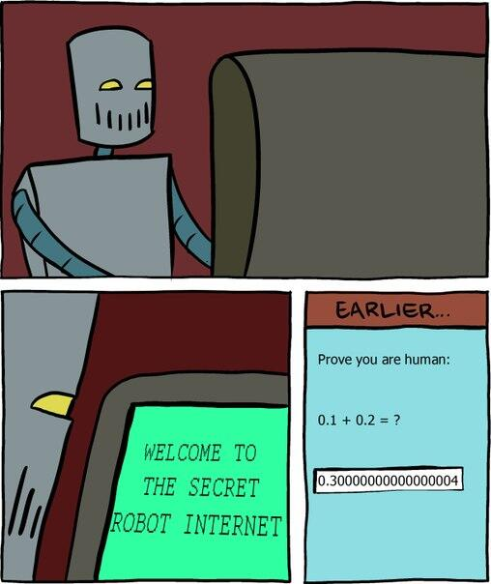
Трюки с плавающей точкой
Используются в специализированных приложениях, таких как Intel MKL.
union ADVFLOAT
{
float x;
struct
{
unsigned int mant : 23;
unsigned int exp : 8;
unsigned int sign : 1;
};
};

Slide 18
Удвоение числа
Согласно стандарту IEEE 754, число с плавающей точкой будет представлено следующим образом: x = (1 + mant) * 2 ^ (exp - 127). Таким образом, чтобы, например, удвоить число, достаточно сделать следующую операцию:
AdvFloat.exp++;

Slide 19
Пример: быстрое вычисление логарифмов (неточное)
const float LOG2E =
1.44269504088896340736f;
float fastLog2( float x ) {
ADVFLOAT ax;
int exp;
ax.x = x;
exp = ax.exp - 127;
ax.sign = 0;
ax.exp = 127;
return (ax.x - 1.0f) * LOG2E + exp;
}
Ряд Тейлора:
log2(x) = log2((1 + mant) * 2 ^ (exp - 127)) = log2(1 + mant) + log2(2 ^ (exp - 127)) = ln(1 + mant) / ln(2) + (exp - 127) = ln(1 + mant) / ln(2) + (exp - 127) = mant * log2(e) + (exp - 127).

Slide 20
if (false)
float S(float *array, size_t len)
{
if (false) {
for(size_t i = 0; i != len; ++i)
printf("%f ", array[i]);
}
float s = 0.0f;
for(size_t i = 0; i != len; ++i)
s += array[i];
return s;
}
Отладка
Рефакторинг

Slide 21
Пишите код так, будто человек,
который будет его поддерживать – маньяк-психопат, который знает, где вы живете.
Цитата из книги С. Макконнелла «Совершенный код»

Slide 22
Вопросы?
Приходите читать наш блог: http://www.viva64.com/ru/b/
Приходите читать мой twitter: https://twitter.com/Code_Analysis
Приходите попробовать анализатор кода PVS-Studio для C/C++: http://www.viva64.com/ru/pvs-studio/

